Slide 1
TIPOS DE LENGUAJES
Profesora: Alejandra Duarte

Slide 2
Lenguaje Fonético

Slide 3
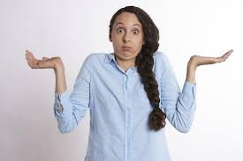
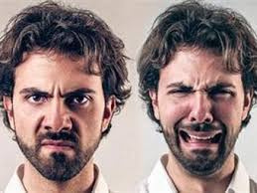
Lenguaje Kinésico

Slide 4
LENGUAJE PRÓXEMICO

Slide 5
LENGUAJE ICÓNICO
Quality 4

Slide 6
Después de escuchar y ver la presentación.
selecciona una de la propuestas que se dan al final de cada explicación y publícala en el classroom.
¿Que debes hacer?

Slide 7
Gracias por su participación

